Slide 1

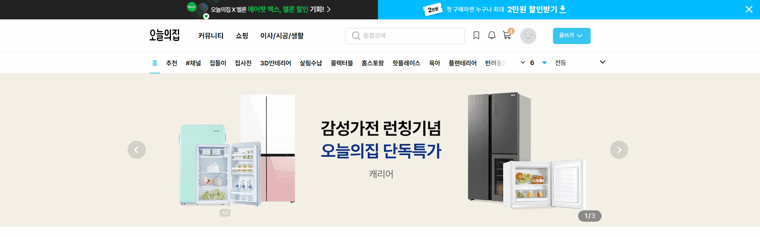
화면명 | 메인비쥬얼 | 디렉토리 | Main.jsx, SubVisual.jsx
작성자 | 최정태 | 페이지 | /Root, /Store
화면설계
1 | 메인 비쥬얼
2 | 서브 비쥬얼
3
4
5
개발사항
1. 스와이퍼 라이브러리를 사용하여 슬라이드 기능 구현 2. Hover Filter Animation 사용
1
2

Slide 2
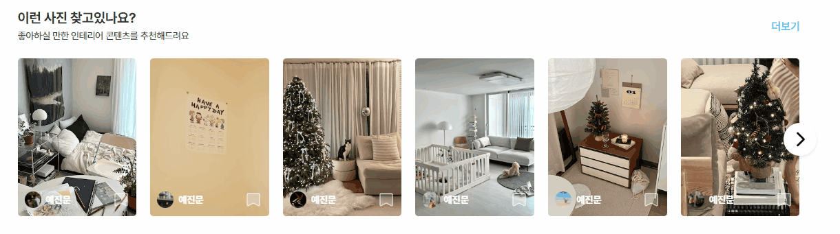
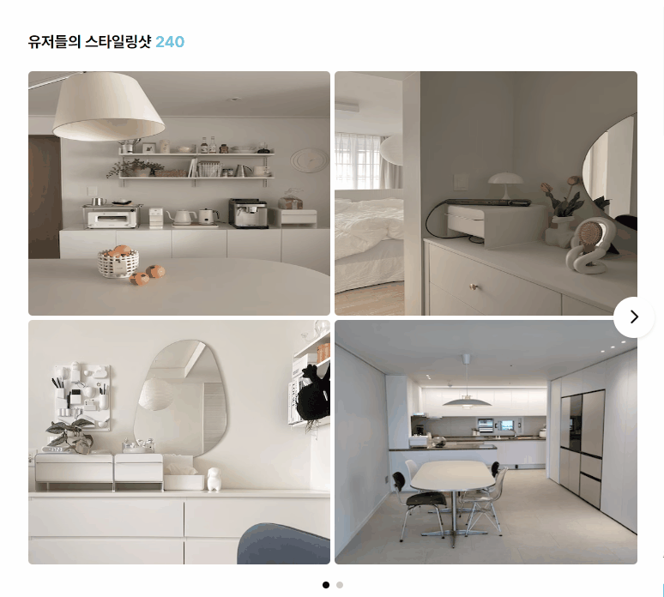
화면명 | SNS이미지 | 디렉토리 | SnsImg.jsx, Styling.jsx
작성자 | 최정태 | 페이지 | /Root, /Production
화면설계
1 | 메인 콘텐츠
2 | 상세페이지 콘텐츠
3
4
5
개발사항
1. 콘텐츠 개수에 따라 버튼의 위치가 달라집니다. 2. Carousel과 버튼 기능을 구현
1
2

Slide 3
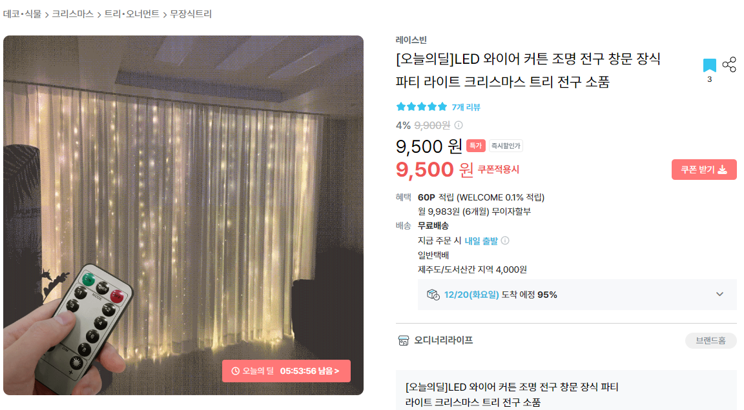
화면명 | 상세페이지-1 | 디렉토리 | Production.jsx
작성자 | 최정태 | 페이지 | /Production
화면설계
1 | 상품 정보
2 | 스크랩
3 | 상품 개수
4
5
개발사항
1. 상품 정보 데이터 연동 * 상품명 * 리뷰 개수 * 가격 정보, 가격 계산 * 상품 개수 2. 스크랩 버튼 기능 * 로그인 후 스크랩 가능 * 스크랩 테이블과 연동 * 스크랩 되어있으면 Active 상태 활성화 3.
1
2

Slide 4
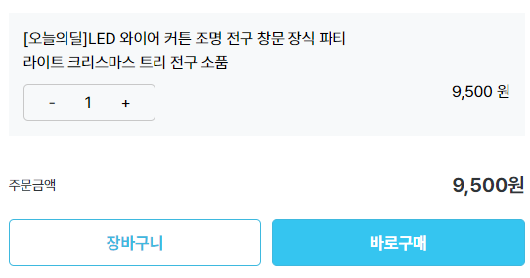
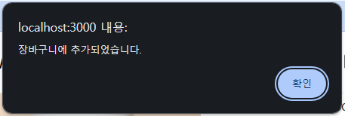
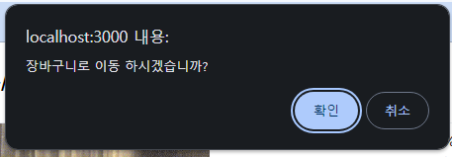
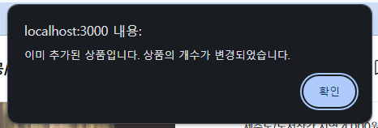
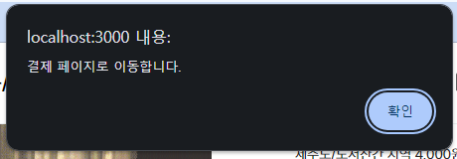
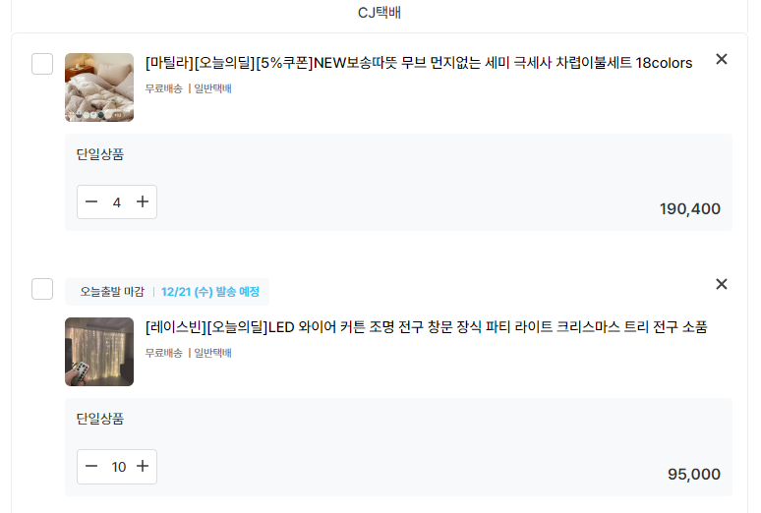
화면명 | 상세페이지-2 | 디렉토리 | Production.jsx
작성자 | 최정태 | 페이지 | /Production
화면설계
1 | 상품 개수
2 | 장바구니 연동
3
4
5
개발사항
1. 상품 개수와 가격 연동 상품 최소 개수와 최대 개수 설정 2. 장바구니 클릭시 장바구니 데이터 확인 후 해당 상품의 유무와 상품 개수에 따라 데이터를 다르게 부여함 3. 데이터의 유무에 따라 장바구니 페이지, 결제페이지 이동, 이동할 페이지 선택 가능
1
2
3
4

Slide 5
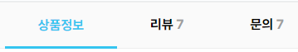

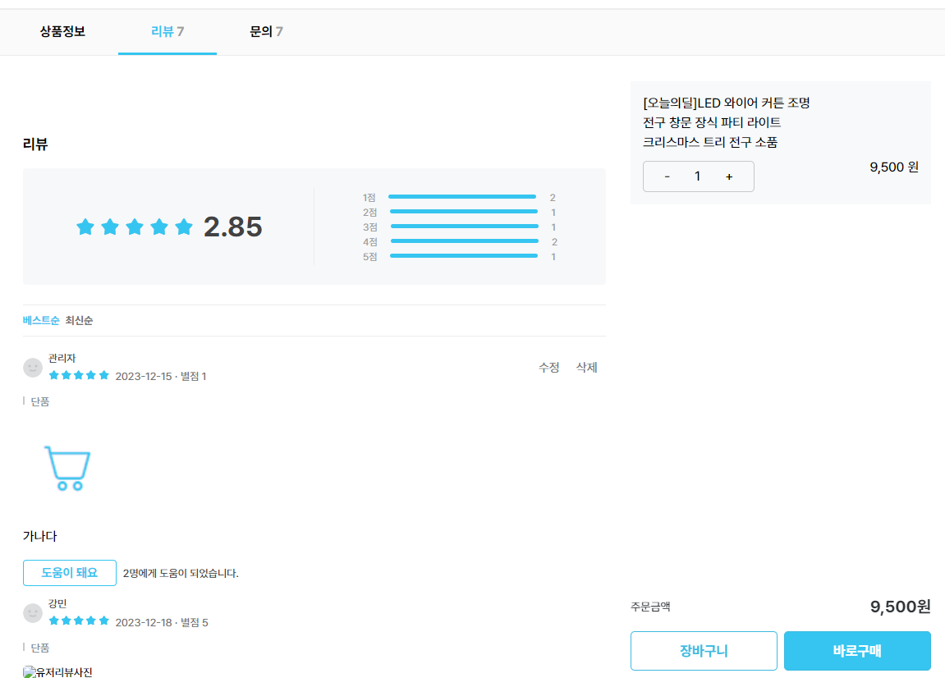
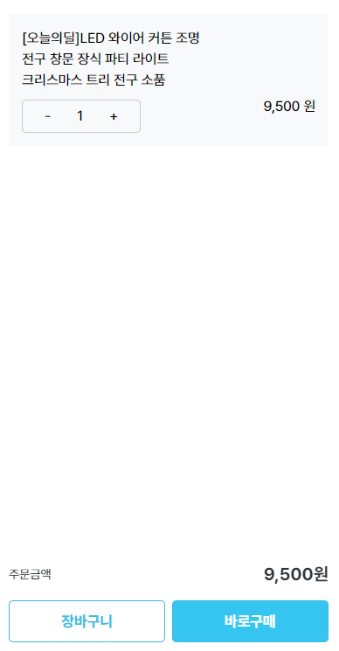
화면명 | 상세페이지-3 | 디렉토리 | Production.jsx
작성자 | 최정태 | 페이지 | /Production
화면설계
1 | 네비게이션
2 | 네비게이션 스크롤
3 | 페이지 스크롤
4 | 스티키
5
개발사항
1. 네비게이션 클릭시 Active(색상변경) 기능 2. 네비게이션 클릭시 각 메뉴의 위치로 스크롤 이동 3. 스크롤 버튼 클릭시 페이지 최상단으로 이동 4. sticky 사용하여 스크롤 네비게 이션에 도달 할 시 fixed 변환
1
3
2
3
4

Slide 6
화면명 | 상세페이지-3 | 디렉토리 | Production.jsx
작성자 | 최정태 | 페이지 | /Production
화면설계
1 | 네비게이션
2 | 네비게이션 스크롤
3 | 페이지 스크롤
4 | 스티키
5
개발사항
1. 네비게이션 클릭시 Active(색상변경) 기능 2. 네비게이션 클릭시 각 메뉴의 위치로 스크롤 이동 3. 스크롤 버튼 클릭시 페이지 최상단으로 이동 4. sticky 사용하여 스크롤 네비게 이션에 도달 할 시 fixed 변환
1
3
2
3
4

